Slide 1
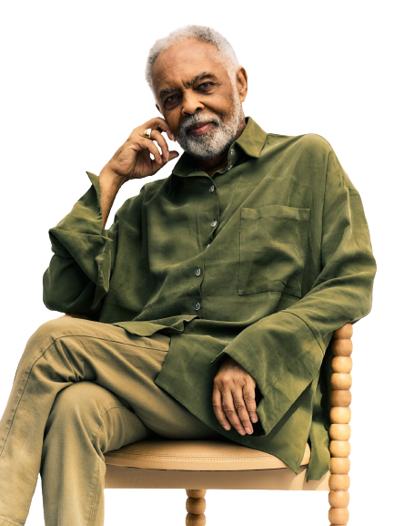
Gilberto Gil e o Brasil
Uma análise da entrevista feita no festival Colours of Ostrava 2023, na República Tcheca
Fernanda Bolochio

Slide 2
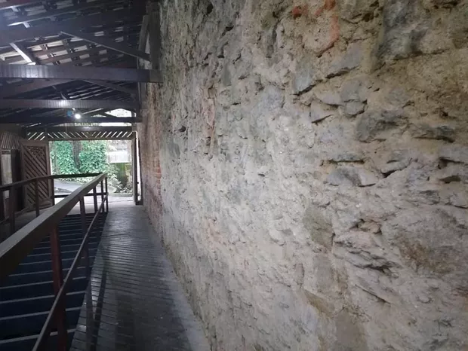
O impacto da paisagem:
países desenvolvidos e a história
IDH na República Tcheca: 0.889 (2021) = 32º
IDH no Brasil: 0.754 (2021) = 87º
Estrutura mais antiga do Brasil, em São Vicente (SP) = há 500 anos
Estrutura mais antiga da República Tcheca, em Praga = há 7.000 anos

Slide 3
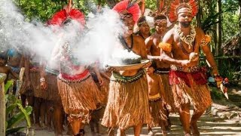
A musicalidade indígena
https://fruturos.museudoamanha.org.br/amazonia-milenar/instrumentos-musicais-indigenas/

Slide 4
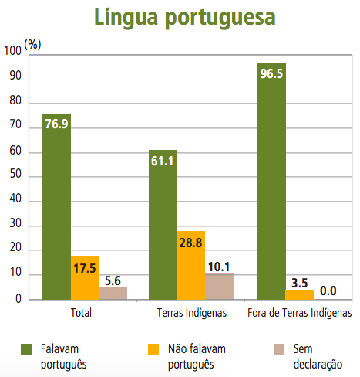
1,7 milhão de pessoas indígenas = 0,83% da população total do país (IBGE 2022)
45% no Norte (29% no AM)
31% no Nordeste
Das 5.570 cidades do país, 4.832 têm moradores indígenas (86,8%)

Slide 5
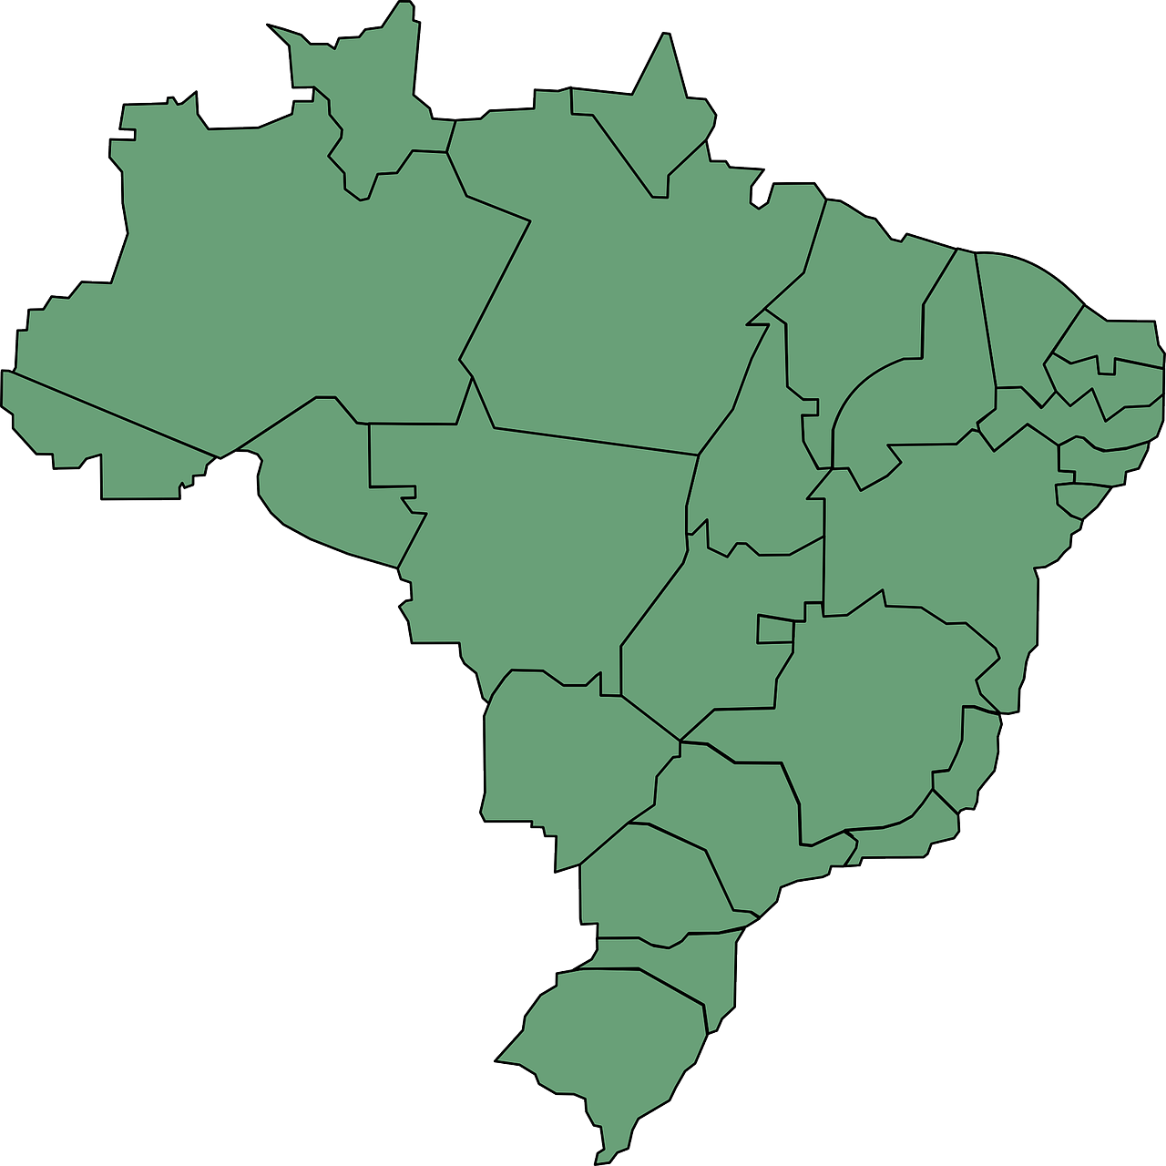
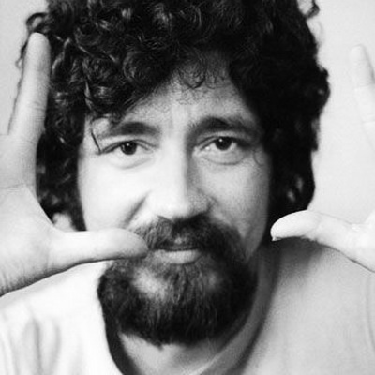
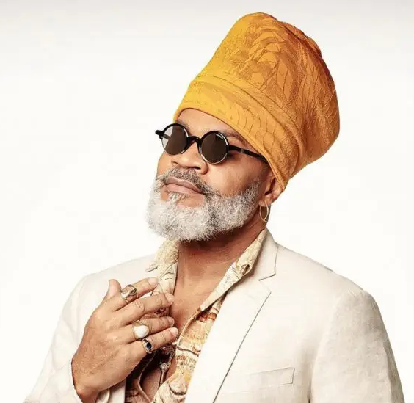
Salvador, Bahia

Slide 6
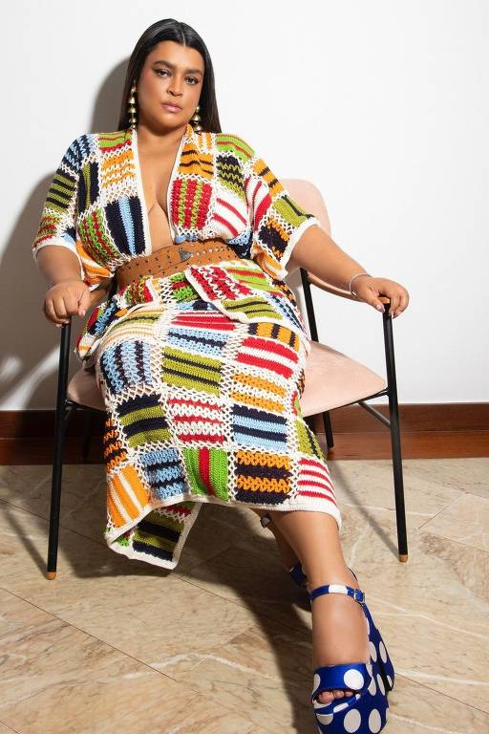
Preta Gil

Slide 7
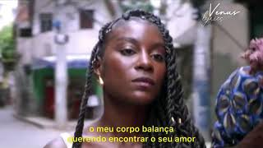
Gilsons: José Gil, Francisco Gil e João Gil (filho e netos)

Slide 8
A ditadura e a eubiose de Gil
fev/
1968
dez/
1968
fev/
1969
jan/
1972
1942
1962
1964
1974
1979
1985
2013
nascimento
golpe militar
abertura política
fim da ditadura
saída do quartel e
exílio na Europa
começo de carreira
retorno ao Brasil e fim da Tropicália
suspensão do AI-5
sócio da Sociedade Brasileira de Eubiose
ministro da Cultura
AI-5 e prisão no quartel
consolidação da Tropicália

Slide 9
Eubiose:
Criada em 1921 por Henrique José de Souza, soteropolitano, no estado de Minas Gerais
"Viver em perfeita harmonia com as leis universais. (...) É a ciência da vida, a sabedoria iniciática das idades. É vivenciar um conjunto de conhecimentos, cujo objetivo primordial é congregar. Construir e religar integralmente as dimensões do sagrado, profano, divino e humano."
Gil foi conduzido pelas mãos do músico, pesquisador e professor Walter Smetak, quando voltou a Salvador.
“Esse contato com Smetak me trouxe a isso. Ele dizia: você precisa conhecer a Eubiose", fala Gil. "Mas isso tudo já estava associado àquele outro campo meu de busca pela filosofia oriental, pelas interseções entre filosofia oriental e religiosidade ocidental, filosofia, e tudo mais."

Slide 10
REFERÊNCIAS BIBLIOGRÁFICAS
Casa Vogue (website). Acessado através do link: https://casavogue.globo.com/Arquitetura/Cidade/noticia/2021/02/voce-sabe-qual-e-casa-mais-antiga-do-brasil.html
Country Economy (website)
G1 (website). Acessado através do link: https://g1.globo.com/economia/censo/noticia/2023/08/07/censo-do-ibge-brasil-tem-17-milhao-de-indigenas.ghtml
Google Arts and Culture. Acessado através do link: https://artsandculture.google.com/story/xQURWjp-7OWCSg?hl=pt-BR
Governo do Brasil (website). Acessado através do link: https://www.gov.br/funai/pt-br/assuntos/noticias/2022-02/conheca-a-diversidade-dos-instrumentos-musicais-da-cultura-indigena
Olhar Digital (website). Acessado através do link: https://olhardigital.com.br/2022/09/22/ciencia-e-espaco/estrutura-mais-antiga-que-o-stonehenge-e-encontrada-na-republica-tcheca-veja/
IBGE. Acessado através do link: https://indigenas.ibge.gov.br/images/pdf/indigenas/folder_indigenas_web.pdf

